Slide 1



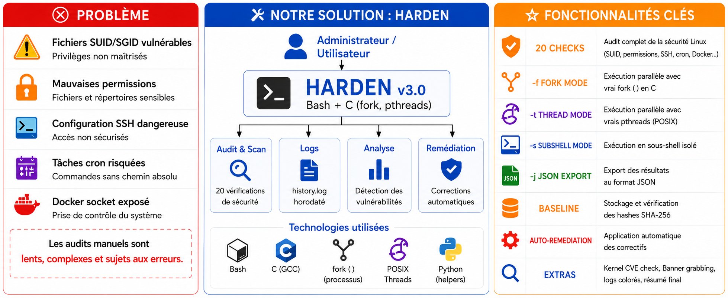
HARDEN
V4.0
Linux Audit, Hardening & Remediation Suite
AUTOMATISEZ L’AUDIT DE SECURITÉ LINUX, DÉTECTER LES RISQUES; APPLIQUEZ LES CORRECTIFS
EQUIPE: NAJDI - SOUIHLA - MAJOCH - EL KATALI
ENCADRÉ PAR: PR ABDELLAH OUAGUID
MODULE: Systèmes d'exploitation
ANNÉE: 2025-2026
GITHUB: OS_PROJECT.GIT

